Slide 1








BÁO CÁO TỔNG QUAN THỊ TRƯỜNG
NỬA ĐẦU NĂM 2023 VÀ DỰ BÁO QUÝ III/ 2023
*Số liệu thống kê từ 01/01/2023 – 30/06/2023

Slide 2



GIỚI THIỆU
Hoạt động thương mại tại Việt Nam trong 6 tháng đầu năm đạt những kết quả khả quan. Theo số liệu của Tổng cục Thống kê, trong quý I/2023 và quý II/2023, tổng mức bán lẻ hàng hoá và doanh thu dịch vụ tiêu dùng ước đạt 3 triệu tỷ đồng, tăng 10.9% so với cùng kỳ năm trước. Trong đó, Thương mại điện tử (TMĐT) liên tục phát triển, và trở thành kênh phân phối quan trọng. Với tốc độ tăng trưởng khoảng 20% mỗi năm, Việt Nam được xếp vào nhóm 5 quốc gia có tốc độ tăng trưởng TMĐT hàng đầu trên thế giới (Theo eMarketer).
Báo cáo sàn TMĐT 6 tháng đầu năm 2023 (01/01/2023 – 30/06/2023) được Metric thực hiện độc lập, dựa trên các số liệu công khai và không bị ảnh hưởng bởi các đơn vị thứ ba.
Trong báo cáo này của Metric, số liệu thống kê đã loại bỏ 2 loại sản phẩm: các hàng hoá ở dạng dịch vụ, quà tặng có sản lượng bất thường không tương xứng với phản hồi từ người tiêu dùng và các sản phẩm bán đơn ảo.
Các dữ liệu khách quan này sẽ là cơ sở nền giúp doanh nghiệp & nhà bán phân tích sâu hơn, kịp thời điều chỉnh chiến lược Kinh doanh & Marketing cho nửa cuối năm 2023.
02

Slide 3

NỘI DUNG CHÍNH
TỔNG QUAN SÀN TMĐT VIỆT NAM NỬA ĐẦU 2023 4
PHÂN TÍCH THỊ TRƯỜNG TMĐT NỬA ĐẦU 2023 9
PHÂN TÍCH NGÀNH HÀNG TIỀM NĂNG 20
DỰ BÁO THỊ TRƯỜNG TMĐT QUÝ III/2023 43
03

Slide 4


TỔNG QUAN CÁC SÀN
THƯƠNG MẠI ĐIỆN TỬ
Con số nổi bật nửa đầu năm 2023
Tỷ lệ tăng trưởng của các sàn TMĐT
Chi phí bán hàng trên các sàn TMĐT
Xu hướng bán hàng trên sàn TMĐT hiện đại
5
6
7
8
04

Slide 5



CON SỐ NỔI BẬT NỬA ĐẦU NĂM 2023
Số liệu thống kê từ: 01/01/2023 – 30/06/2023.
92,745 tỷ đồng
Tổng doanh thu trên các sàn TMĐT
394,425 shop
Tổng số shop có phát sinh đơn hàng trên sàn TMĐT
Báo cáo phân tích số liệu trên 5 sàn TMĐT Shopee, Lazada, Tiki, Sendo, Tiktok Shop.
Tất cả số liệu tổng hợp đã được lọc bỏ đơn ảo và các sản phẩm quà tặng.
* Nửa đầu năm 2022 sàn Tiktok Shop chưa ra mắt, nếu tỷ lệ tăng trưởng cùng kỳ khi chỉ tính trên doanh thu 4 sàn Shopee, Lazada, Tiki, Sendo là 22.5%.
907tr đơn vị sản phẩm
Tổng số sản phẩm được giao thành công trên sàn TMĐT
* Tăng 46%
So với doanh thu cùng kỳ năm
2022
TỔNG QUAN SÀN TMĐT NỬA ĐẦU NĂM 2023
05

Slide 6

TỶ LỆ TĂNG TRƯỞNG SO VỚI CÙNG KỲ NĂM 2022
Doanh thu thị trường TMĐT
nửa đầu năm 2022
Doanh thu thị trường TMĐT nửa đầu năm 2023
46%
43 nghìn tỷ đồng
54%
50 nghìn tỷ đồng
33.4 nghìn +46%
47%
30 nghìn tỷ đồng
53%
tỷ đồng
Q1 - 2023
Q2 - 2023
Q1 - 2022
Q2 - 2022
Phiên bản metric.vn mới áp dụng bộ lọc sản phẩm ảo với hệ số chi tiết cho từng sàn TMĐT thay vì 1 hệ số chung cho tất cả các sàn, do vậy tổng doanh số Quý I/2023
sẽ khác với ẩn phẩm cũ Metric từng phát hành trước đây.
06 TỔNG QUAN SÀN TMĐT NỬA ĐẦU NĂM 2023

Slide 7
CHI PHÍ BÁN HÀNG MỚI NHẤT TRÊN CÁC SÀN TMĐT NỬA ĐẦU NĂM 2023
Metric cập nhật thông tin mới nhất về chi phí bán hàng trên các sàn TMĐT trong Quý II/2023.
Shopee 3% Phí cố định 3% Phí thanh toán Tổng 6% |  | Lazada 2.99% Phí cố định 2.99% Phí thanh toán Tổng 5.98% |  | Tiktok Shop 2% Phí hoa hồng (Phí cố định) 3% phí thanh toán Tổng 5%
Phí khác: Voucher Freeship, Voucher Xtra, phí quảng cáo nội – ngoại sàn |  | Phí khác: Voucher tích lũy tài trợ bởi người bán, phí quảng cáo nội – ngoại sàn |  | Phí khác: Phí ship, phí quảng cáo nội – ngoại sàn
Trên đây là mức phí tối thiểu khi có phát sinh đơn hàng trên sàn đối với shop thường, nếu tham gia các gói Freeship cho khách hàng hoặc chạy quảng cáo và phí shop Mall thì chi phí sẽ cao lên rất nhiều. Các doanh nghiệp, nhà bán khi tham gia bán hàng trên sàn TMĐT cần nắm rõ để có kế hoạch kinh doanh hợp lý và lâu dài.
TỔNG QUAN SÀN TMĐT NỬA ĐẦU NĂM 2023
07

Slide 8

XU HƯỚNG BÁN HÀNG TRÊN SÀN TMĐT HIỆN ĐẠI
Shopping livestreams hay còn được gọi là mua sắm qua video trực tiếp, xuất phát từ mạng xã hội ở Trung Quốc.
Shopping livestreams là loại hình phổ biến nhất của hình thức livestream tại Việt Nam.
62%
Mua sắm
49%
Giải trí
46%
Chăm sóc da
Hầu hết người tiêu dùng dành tối đa 3 giờ hàng tuần để xem các buổi phát trực tiếp, hầu hết các phiên đều dưới 1 giờ. So với thời gian online trung bình hàng ngày của người Việt Nam là hơn 6 giờ (Statista).
Thời gian trung bình người dùng
xem livestream mỗi tuần
Trên 10 giờ 2%
7 - 10 giờ 2%
Thời gian trung bình người dùng
xem livestream mỗi phiên
Trên 3 giờ 1%
2 - 3 giờ 2%
1 - 2 giờ 5%
30 phút - 1 giờ 25%
Theo công ty Nghiên cứu thị trường Coresight Research, hình thức mua sắm qua livestream đã phát triển thần tốc thành thị trường có giá trị 512 tỉ đô la Mỹ. Chỉ tính riêng tại Mỹ, doanh thu bán hàng livestreaming có thể dễ dàng đạt 50 tỷ USD trong năm 2023 này. Báo cáo thị trường đầy triển vọng này được Core Research chia sẻ với CNBC vào đầu tháng 6 vừa qua.
TỔNG QUAN SÀN TMĐT NỬA ĐẦU NĂM 2023
5 - 7 giờ
7%
3 - 5 giờ
18%
15 - 30 phút
34%
1 - 3 giờ
38%
5 - 15 phút
27%
Dưới 1 giờ
33%
Dưới 5 phút
6%
N = 500
N = 500
08

Slide 9

PHÂN TÍCH CÁC SÀN TMĐT
NỬA ĐẦU NĂM 2023
Thị phần các sàn TMĐT
Thống kê doanh thu theo tháng
Thống kê ngành hàng
Thống kê phân khúc giá
Thống kê vùng miền & kiểu shop
Thống kê thương hiệu & shop nổi bật
10
11
12
15
16
18
09

Slide 10
THỊ PHẦN DOANH THU CỦA CÁC SÀN TMĐT
Thị phần doanh thu các sàn TMĐT Quý I/2023
Thị phần doanh thu các sàn TMĐT Quý II/2023
15.5%
2.2%
19.1%
20%
1%
+16%
63.1%
16%
63%
shopee
lazada
tiki
sendo
tiktok shop
Chỉ sau Quý II/2023 thứ hạng về doanh thu của các sàn TMĐT đã có sự thay đổi với bước chạy ngoạn mục của sàn Tiktok Shop.
Ở Quý IV/2022 khi đó Tiktok Shop mới ra mắt được 4 tháng đã có doanh thu bằng 80% doanh thu của Lazada, đến Quý I/2023 chỉ kém Lazada 3.5% doanh thu và sau Quý II/2023 Tiktok Shop chính thức vượt qua Lazada vươn lên là sàn TMĐT lớn thứ 2 tại Việt Nam chỉ sau Shopee.
Thị phần của Shopee từ đầu năm tới nay gần như không thay đổi, như vậy Tiktok Shop đang thực sự lấy đi thị phần từ các sàn TMĐT còn lại.
10 PHÂN TÍCH CÁC SÀN TMĐT NỬA ĐẦU 2023

Slide 11
























THỊ PHẦN DOANH THU CỦA CÁC SÀN TMĐT
Quý I/2023
Thị phần doanh thu các sàn TMĐT
Quý II/2023
63.1%
63%
16%
19.1%
20%
15.5%
16%
2.2%
1%
Chỉ sau Quý II/2023 thứ hạng về doanh thu của các sàn TMĐT đã có sự thay đổi với bước chạy ngoạn mục của sàn Tiktok Shop.
Ở Quý IV/2022 khi đó Tiktok Shop mới ra mắt được 4 tháng đã có doanh thu bằng 80% doanh thu của Lazada, đến Quý I/2023 chỉ kém Lazada 3.5% doanh thu và sau Quý II/2023 Tiktok Shop chính thức vượt qua Lazada vươn lên là sàn TMĐT lớn thứ 2 tại Việt Nam chỉ sau Shopee.
Thị phần của Shopee từ đầu năm tới nay gần như không thay đổi, như vậy Tiktok Shop đang thực sự lấy đi thị phần từ các sàn TMĐT còn lại.
10
PHÂN TÍCH CÁC SÀN TMĐT NỬA ĐẦU 2023

Slide 12
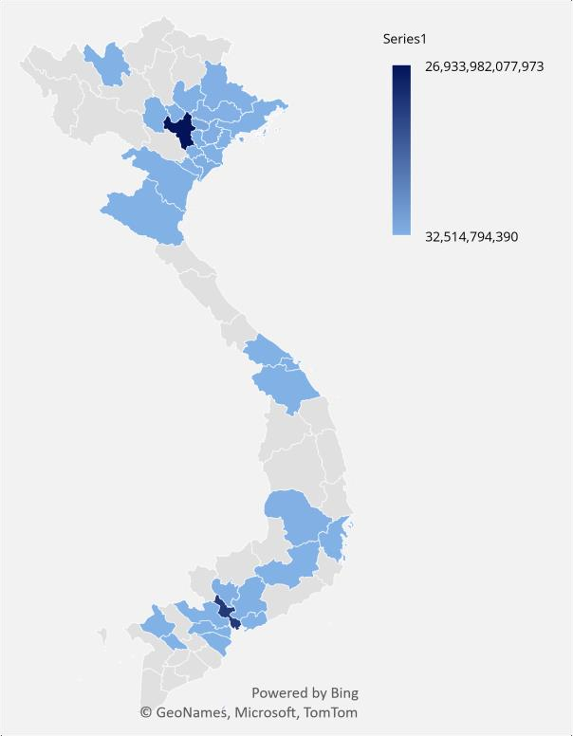
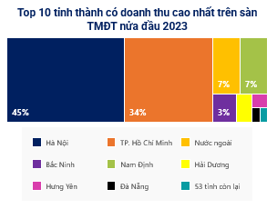
THỐNG KÊ VÙNG MIỀN
Vùng miền | Doanh thu
Hà Nội | 27 nghìn tỷ đồng
TP. Hồ Chí Minh | 20.3 nghìn tỷ đồng
Nước ngoài | 4.1 nghìn tỷ đồng
Bắc Ninh | 1.7 nghìn tỷ đồng
Nam Định | 775 tỷ đồng
16
PHÂN TÍCH CÁC SÀN TMĐT NỬA ĐẦU 2023

Slide 13
CHI TIẾT TĂNG TRƯỞNG DOANH THU THEO THÁNG
 | Doanh thu | Số sản phẩm đã bán | Shop có lượt bán
shopee | 59 nghìn tỷ đồng | 667 triệu sản phẩm | 254 nghìn shop
tiktok shop | 16.3 nghìn tỷ đồng | 117 triệu sản phẩm | 107.7 nghìn shop
lazada | 15.7 nghìn tỷ đồng | 117.5 triệu sản phẩm | 110.7 nghìn shop
tiki | 1.6 nghìn tỷ đồng | 5.8 triệu sản phẩm | 17.8 nghìn shop
sendo | 112.3 tỷ đồng | 511 nghìn sản phẩm | 9.8 nghìn shop
Doanh thu thị trường TMĐT nửa đầu năm 2023
20,000
15,000
10,000
2,917
3,387
3,249
2,642
3,664
2,260
3,189
2,788
1,627
2,284
1,662
2,451
5,000
8,271
9,165
10,187
9,973
10,679
10,739
(Tỷ đồng)
-
Jan
Feb
shopee
Mar
lazada
Apr
May
Jun
tiki
sendo
tiktok shop
PHÂN TÍCH CÁC SÀN TMĐT NỬA ĐẦU NĂM 2023
11

Slide 14
THỐNG KÊ THEO NGÀNH HÀNG
Doanh thu theo ngành hàng trên các sàn TMĐT nửa đầu năm 2023
Làm Đẹp Thời Trang Nữ
Nhà Cửa - Đời Sống Điện Gia Dụng
Mẹ & Bé Thời Trang Nam
Điện Thoại & Máy Tính Bảng
Sức Khoẻ Bách Hoá - Thực Phẩm Thể Thao & Du Lịch
Ô Tô - Xe Máy Giày Dép Nữ Chưa phân loại Thiết Bị Âm Thanh
Phụ Kiện Thời Trang
Giày Dép Nam
Máy Tính Laptop & Thiết Bị Văn Phòng
Thời Trang Trẻ Em
Đồ Chơi Văn Phòng Phẩm
-
5,000
shopee
10,000
sendo
15,000
20,000
lazada
tiki
tiktok
(Tỷ đồng)
12
PHÂN TÍCH CÁC SÀN TMĐT NỬA ĐẦU 2023

Slide 15
THỐNG KÊ THEO NGÀNH HÀNG
Số sản phẩm đã bán theo ngành hàng trên sàn TMĐT nửa đầu 2023
Nhà Cửa - Đời Sống
Làm Đẹp
Thời Trang Nữ Bách Hoá - Thực Phẩm Phụ Kiện Thời Trang
Điện Thoại & Máy Tính Bảng
Văn Phòng Phẩm Thời Trang Nam
Sức Khoẻ Mẹ & Bé
Thể Thao & Du Lịch Chăm Sóc Thú Cưng Thời Trang Trẻ Em Ô Tô - Xe Máy
Đồ Chơi Giày Dép Nữ Điện Gia Dụng Chưa phân loại Giày Dép Nam
Túi Ví Nữ
-
20
40
60
80
100
120
140 160
(Triệu sản phẩm)
shopee
lazada
tiki
sendo
tiktok
PHÂN TÍCH CÁC SÀN TMĐT NỬA ĐẦU NĂM 2023
13

Slide 16
THỐNG KÊ THEO NGÀNH HÀNG
Top 5 ngành hàng doanh thu cao nhất
trên Shopee
Sắc Đẹp 10,670
Nhà cửa & Đời sống 7,274
Thời Trang Nữ 7,175 Mẹ & Bé 3,729
Sức Khỏe 3,368
Top 5 ngành hàng doanh thu cao nhất
trên Lazada
Làm đẹp 2,247
Đồ gia dụng nhỏ 1,418
Bách hóa 1,199
Giày dép & Quần áo nữ 937
Trẻ sơ sinh & Trẻ nhỏ 867
(Tỷ đồng)
-
20,000
(Tỷ đồng)
-
5,000
Top 5 ngành hàng doanh thu cao nhất trên Tiktok Shop
Top 5 ngành hàng doanh thu cao nhất trên Tiki
Điện Thoại - Máy Tính Bảng 206
Chăm sóc sắc đẹp & Chăm
sóc cá nhân
3,789
Trang phục nữ & Đồ lót |  | 3,263 |  | Nhà Sách Tiki |  | 188
Trang phục nam & Đồ lót | 1,455 |  |  | Làm Đẹp - Sức Khỏe |  | 184
Đồ ăn & Đồ uống | 1,202 |  |  | Nhà Cửa - Đời Sống |  | 168
Trẻ sơ sinh & thai sản (Tỷ đồng) ₋ | 992 |  | 5,000 | Đồ Chơi - Mẹ & Bé (Tỷ đồng) | - | 165 500
14
PHÂN TÍCH CÁC SÀN TMĐT NỬA ĐẦU 2023

Slide 17

THỐNG KÊ THEO PHÂN KHÚC GIÁ
11.5%
12.4%
100.000₫ - 150.000₫
150.000₫ - 200.000₫
200.000₫ - 350.000₫
Phân khúc giá còn lại
Là 3 phân khúc giá bán chạy nhất trên các sàn TMĐT nửa đầu năm 2023.
60.0%
16.2%
16,000
14,000
12,000
10,000
8,000
6,000
4,000
2,000
Thống kê phân khúc giá trên sàn TMĐT nửa đầu 2023
-
(Tỷ đồng)
shopee
lazada
tiki
sendo
tiktok shop
PHÂN TÍCH CÁC SÀN TMĐT NỬA ĐẦU NĂM 2023
15

Slide 18
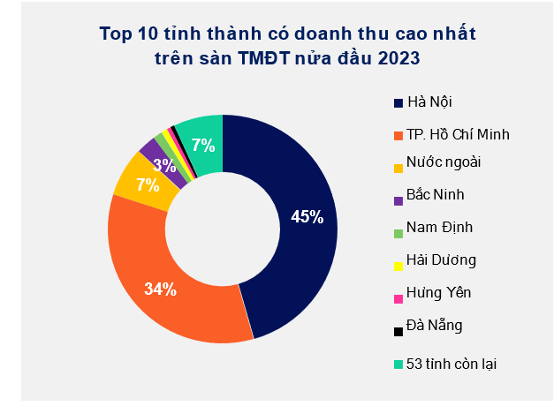

Slide 19
THỐNG KÊ THEO KIỂU SHOP
Thị phần doanh thu theo kiểu shop
26.10%
Shop Mall
Shop thường
73.90%
Thị phần doanh thu shop thường nửa đầu năm 2023 giảm 1.2% so với cùng kỳ năm 2022. Tuy nhiên tổng doanh thu shop thường vẫn tăng hơn 10 nghìn tỷ đồng tương đương 21%.
Shop Mall tăng 1.2% về thị phần và 29% doanh thu thực tế so với cùng kỳ năm 2022. Sự dịch chuyển lên Shop Mall là xu hướng dễ thấy để tăng uy tín và doanh thu trên sàn TMĐT.
Số shop thường: 360,415
Số shop mall: 32,081
Kiểu shop | Tăng trưởng | Nửa đầu năm 2023 | Nửa đầu năm 2022
Shop thường | + 21% | 56.5 nghìn tỷ (VND) 73.9% | 46.4 nghìn tỷ (VND) 75.1%
Shop Mall | + 29% | 20 nghìn tỷ (VND) 26.1% | 15.4 nghìn tỷ (VND) 24.9%
*Dữ liệu thống kê bao gồm 3 kênh bán hàng: Shopee, Lazada, Sendo.
PHÂN TÍCH CÁC SÀN TMĐT NỬA ĐẦU NĂM 2023
17

Slide 20
THỐNG KÊ THƯƠNG HIỆU
Từ đầu năm 2023 đến nay đã có 96,686 thương hiệu đã bán được hàng trên sàn TMĐT.
Top 10 thương hiệu có doanh thu cao nhất nửa đầu 2023
apple
samsung
Top 10 thương hiệu có số sản phẩm bán ra cao nhất nửa đầu 2023
deli focallure
7%
la roche-posay
xiaomi fatz baby honda lock&lock ensure
lg oppo
_{4%}4%
5%
5%
5%
6%
23%
7%
24%
baseus
banobagi xiaomi inochi
la roche-posay lock&lock cocoon vaseline
7%
7%
7%
11%
23%
18%
7%
14%
8% 8%
10 thương hiệu có doanh thu cao nhất chiếm 6.59% thị phần doanh thu toàn thị trường TMĐT trong nửa đầu năm 2023.
10 thương hiệu có sản lượng cao nhất chiếm 2.35% thị phần sản lượng toàn thị trường TMĐT trong nửa đầu năm 2023.
*Thống kê trên các sàn Shopee, Lazada, Tiki, Sendo. Tỷ lệ trên biểu đồ so sánh giữa các thương hiệu top 10.
18
PHÂN TÍCH CÁC SÀN TMĐT NỬA ĐẦU 2023

Slide 21





THỐNG KÊ NHÀ BÁN
Danh sách các shop có doanh thu cao nhất, các shop có số sản phẩm bán ra cao nhất trong Quý II/2023 trên 4 sàn Shopee, Lazada, Tiki, Sendo và thứ hạng các shop so với Quý I/2023.
Top 10 shop có doanh thu cao nhất
Top 10 shop có số sản phẩm bán cao nhất
Tiki Trading
0
SHIN CASE - ỐP LƯNG - MÔ HÌNH
8
Apple Flagship Store
0
Tín Phong Shop
-1
Apple Flagship Store
1
ỐP LƯNG IPHONE -SIÊU THỊ AWiFi
0
Unilever Việt Nam _ Health & Beauty
4
Aura Cosmetic
6
ShopDunk Official Store
4
tongkhosi888
34
Vinamilk-Giấc Mơ Sữa Việt
69
Dan Bikini
0
La Roche-Posay Chính Hãng
-4
Unilever Việt Nam _ Health & Beauty
2
L'Oreal Paris Official Store
9
Lameila Official
0
SAMSUNG OFFICIAL STORE
-4
Tiki Trading
-4
Gian Hàng Ensure Chính Hãng
9
Shop Giá Sỉ - Bán Lẻ Giá Sỉ
-3
PHÂN TÍCH CÁC SÀN TMĐT NỬA ĐẦU NĂM 2023
19

Slide 22


PHÂN TÍCH CHI TIẾT NGÀNH HÀNG
TIỀM NĂNG TĂNG TRƯỞNG QUÝ III/2023
Ngành hàng Nhà cửa – Đời sống 21
Ngành hàng Điện gia dụng 31
Ngành hàng Làm đẹp 37
20

Slide 23

Ngành hàng
Nhà cửa – Đời sống

Slide 24
+49%
CON SỐ TĂNG TRƯỞNG CỦA NGÀNH HÀNG TIỀM NĂNG
*Doanh thu so với
cùng kỳ năm 2022
Nhà cửa - Đời sống luôn nằm trong top những ngành hàng mang lại nhiều doanh số nhất cho các sàn TMĐT. Với nhiều nhóm sản phẩm đa dạng và mức độ mua lại cao, Nhà cửa - Đời sống được chuyên gia đánh giá tiếp tục là ngành hàng tăng trưởng cả về doanh thu và số lượng bán trong quý III/2023.
*Tỷ lệ tăng trưởng tính trên tổng doanh thu của ngành hàng Nhà cửa – Đời sống trên 5 sàn TMĐT là Shopee, Lazada, Tiki, Sendo, Tiktok Shop ở nửa đầu năm 2023 so với nửa đầu năm 2022.
*Tỷ lệ tăng trưởng khi không tính doanh thu của Tiktok Shop là 37% so với cùng kỳ năm 2022 do nửa đầu
năm 2022 sàn Tiktok Shop chưa ra mắt.
22
PHÂN TÍCH NGÀNH HÀNG TIỀM NĂNG TĂNG TRƯỞNG

Slide 25
CON SỐ TỔNG QUAN VÀ THỊ PHẦN CÁC SÀN TMĐT
Thị phần doanh số các TMĐT ngành Nhà cửa - Đời sống
DOANH SỐ
10,800
tỷ đồng
SHOP CÓ LƯỢT BÁN
20,100
_{2%} 9%
Shopee
Lazada
Tiki
23%
SẢN PHẨM ĐÃ BÁN
149 triệu sản phẩm
TĂNG TRƯỞNG
so với cùng kỳ 2022
66%
Sendo
Tiktok
+ 49%
Doanh số ngành hàng Nhà cửa - Đời sống trên các sàn TMĐT nửa đầu năm 2023
2,500
2,000
8%
10%
22%
6%
24%
12%
20%
1,500
6% 24%
26%
12%
23%
1,000
500
69%
64%
68%
67%
68%
63%
(Tỷ đồng)
-
01/2023
02/2023
03/2023 04/2023
Lazada Tiki Sendo
05/2023
Tiktok shop
06/2023
Shopee
PHÂN TÍCH NGÀNH HÀNG TIỀM NĂNG TĂNG TRƯỞNG
23

Slide 26
THỐNG KÊ NHÓM HÀNG
Doanh số nhóm hàng ngành hàng Nhà cửa - Đời sống các sàn TMĐT nửa đầu 2023
Nội thất
Dụng cụ & Thiết bị tiện ích
Dụng cụ nhà bếp
65%
33%
62%
38%
69%
28%
Dụng cụ chăm sóc nhà cửa |  |  |  | 85% |  |  |  | 14%
Trang trí nhà cửa |  |  |  | 79% |  | 20%
Đồ dùng phòng ngủ |  |  |  | 98%
Đồ dùng bàn ăn | 75% |  |  | 22%
Đèn | 69% |  |  | 29%
Ngoài trời & Làm vườn | 55% |  |  | 43%
Sắp xếp nhà cửa | 81% |  |  | 19%
Đồ dùng phòng tắm | 95%
Chất khử mùi làm thơm nhà | 89% 11%
Nhà cửa - Đời sống khác | 100%
Bảo hộ gia đình 33% 67%
Đồ thờ cúng đồ phong thủy 98%
Chăm sóc nhà cửa 67%
-
500
1,000
Lazada
1,500
2,000
2,500
Tỷ đồng
Shopee
Tiki
Sendo
24
PHÂN TÍCH NGÀNH HÀNG TIỀM NĂNG TĂNG TRƯỞNG

Slide 27
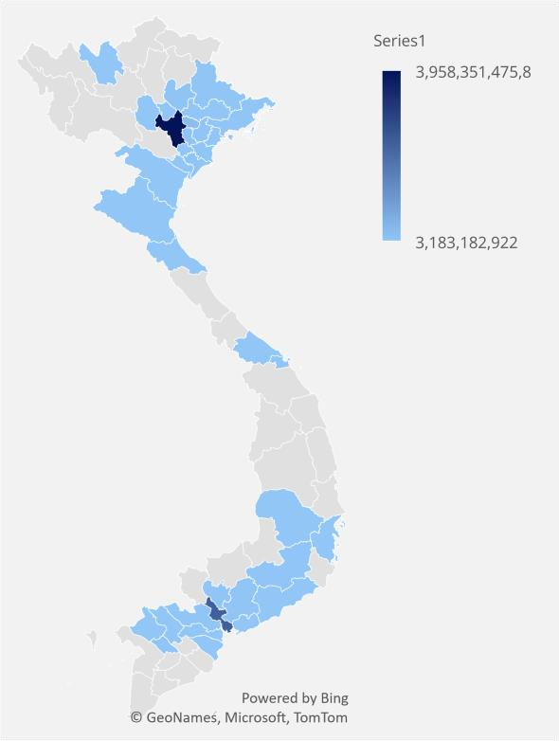
THỐNG KÊ VÙNG MIỀN
Thị phần doanh số theo địa điểm đặt kho ngành hàng Nhà cửa - Đời sống
8%
4%
4%
Hà Nội
TP Hồ Chí Minh Quốc Tế
Bắc Ninh Hưng Yên Còn lại
52%
31%
Vùng miền
Doanh thu
Hà Nội
10.7 nghìn tỷ đồng
TP. Hồ Chí Minh
9.2 nghìn tỷ đồng
Quốc Tế
2.1 nghìn tỷ đồng
Nam Định
291.3 tỷ đồng
Bắc Ninh
200 tỷ đồng
*Dữ liệu thống kê bao gồm 2 kênh bán hàng: Shopee, Sendo
PHÂN TÍCH NGÀNH HÀNG TIỀM NĂNG TĂNG TRƯỞNG
25

Slide 28








THỐNG KÊ KIỂU SHOP
Thị phần doanh số theo phân loại shop ngành Nhà cửa - Đời sống
SHOP MALL
SHOP THƯỜNG
16%
8331 tỷ đồng
+33% so với cùng kỳ
1534
Shop thường
Shop Mall
tỷ đồng
+55% so với cùng kỳ
84%
*Thống kê trên sàn Shopee, Lazada, Sendo.
Top 5 shop có doanh thu cao nhất | Nơi bán | Số sản phẩm | Doanh số | Sản phẩm đã bán
Unilever – Chăm sóc Gia đình |  | 75 | 64.824.355.354 đ | 356.536
Lock&Lock Official Store (Cửa hàng chính hãng) |  | 327 | 35.860.935.298 đ | 121.723
YouPin Mall |  | 5 | 35.264.095.699 đ | 14.907
Unilever Chăm Sóc Gia Đình Nâng Tầm Cuộc Sống |  | 86 | 32.735.121.100 đ | 135.227
P&G Giặt Xả Vải |  | 82 | 25.391.428.100 đ | 133.534
26
PHÂN TÍCH NGÀNH HÀNG TIỀM NĂNG TĂNG TRƯỞNG

Slide 29
THỐNG KÊ THƯƠNG HIỆU
Thứ hạng 2023 | Thứ hạng 2022 |  | Top 10 thương hiệu theo doanh số ngành hàng Nhà cửa - Đời sống nửa đầu năm 2023 |  | Tăng trưởng
1 | 3 | lock&lock |  | 102 | -6%
2 | 35 | hapo | 76 |  | +718%
3 | 4 | omo | 64 |  | +29%
4 | 21 | pehouse | 58 |  | +304%
5 | 20 | makita | 50 |  | +243%
6 | 61 | dekton | 48 |  | +731%
7 | 100 | bear | 47 |  | +1538%
8 | 47 | hukan | 40 |  | +426%
9 | 8 | maxkleen | 38 |  | +46%
10 | 18 | downy | 34 |  | +88%
PHÂN TÍCH NGÀNH HÀNG TIỀM NĂNG TĂNG TRƯỞNG
27

Slide 30



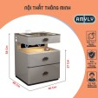







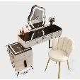
THỐNG KÊ PHÂN KHÚC GIÁ & SẢN PHẨM NỔI BẬT
Thống kê phân khúc giá và các dòng sản phẩm nổi bật
trong nhóm hàng Nội thất
<10K 982%
Ghế văn phòng
Sofa giường gấp
Bàn trang điểm
10-50K
88%11%
50-100K
86% 12%
100-200K
82% 16%
Tủ đầu giường
Bộ bàn học
Ghế sofa
200-500K
77%
20%
500K-1M
71%
25%
1-2M
70%
27%
Nệm
Ghế massage
Sofa giường gấp
2-5M
70%
28%
>5M
42%
58%
-
200
400
600
Shopee Lazada
Tiki
Sendo
Tỷ đồng
Ghế chủ tịch
Bàn ăn cơm
Bàn trang điểm
28
PHÂN TÍCH NGÀNH HÀNG TIỀM NĂNG TĂNG TRƯỞNG

Slide 31




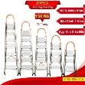
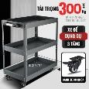




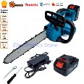
THỐNG KÊ PHÂN KHÚC GIÁ & SẢN PHẨM NỔI BẬT
Thống kê phân khúc giá và các sản phẩm nổi bật
trong nhóm hàng Dụng cụ & Thiết bị tiện ích
<10K 77%23%
10-50K
55%
45%
Máy khoan
Máy siết bulong
Máy rửa xe mini
50-100K
58%
42%
100-200K
56%
44%
Máy hàn mini
Thang nhôm
Xe để dụng cụ
200-500K
58%
42%
500K-1M
66%
34%
1-2M
75%
25%
2-5M
70%
30%
Chậu rửa bát
Máy rửa xe
Thang nhôm
>5M 28%54%
-
100
200
300
400
Tỷ đồng
Máy thổi công nghiệp
Máy cưa xích
Máy khoan
Shopee Lazada Sendo
PHÂN TÍCH NGÀNH HÀNG TIỀM NĂNG TĂNG TRƯỞNG
29

Slide 32




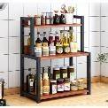





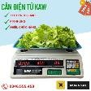

THỐNG KÊ PHÂN KHÚC GIÁ & SẢN PHẨM NỔI BẬT
Thống kê phân khúc giá và các sản phẩm nổi bật trong nhóm hàng Dụng cụ nhà bếp
<10K
91% 90
%
Bộ dao
Hộp cơm cắm điện
Máy hút chân không
10-50K
82%
17% 1
%
50-100K
68%
30% 1%
100-200K
68%
29%
2%
Bình giữ nhiệt
Kệ đựng đồ
Chảo
200-500K
62%
34%
3%
500K-1M
65%
30% 4
%
1-2M
57%
39% 4
%
2-5M
78% 1
83
%
Chảo
Bếp nướng điện
Nồi
>5M 54153%
-
100
200
300
Tỷ đồng
Shopee
Lazada
Tiki
Sendo
Giá để bát đũa
Cân tính tiền
Kệ đựng đồ
30
PHÂN TÍCH NGÀNH HÀNG TIỀM NĂNG TĂNG TRƯỞNG

Slide 33
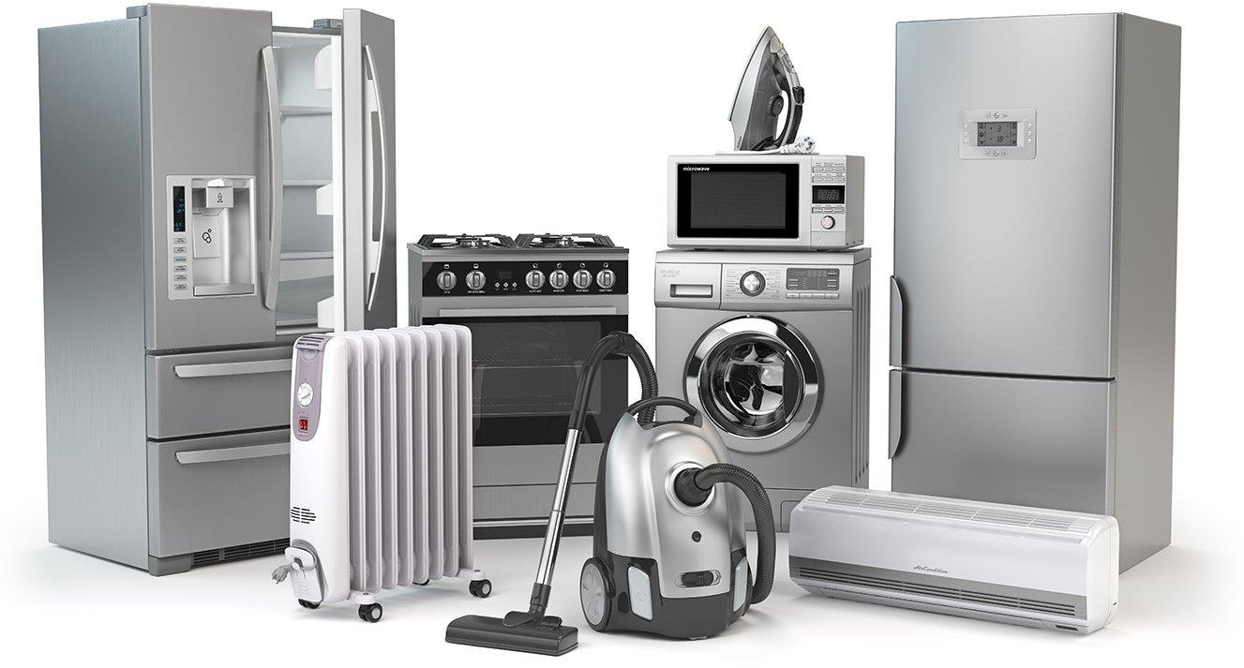
Ngành hàng Điện Gia dụng
PHÂN TÍCH NGÀNH HÀNG TIỀM NĂNG TĂNG TRƯỞNG
31

Slide 34
CON SỐ TỔNG QUAN VÀ THỊ PHẦN CÁC SÀN TMĐT
Thị phần doanh thu các sàn TMĐT
ngành Điện gia dụng
_{3%}6%
DOANH SỐ
5,600
tỷ đồng
SHOP CÓ LƯỢT BÁN
47,800
shop
shopee
lazada
31%
tiki
sendo tiktok
SẢN PHẨM ĐÃ BÁN
18 triệu sản phẩm
TĂNG TRƯỞNG
so với cùng kỳ 2022
+ 21.1%
59%
Doanh thu ngành hàng Điện gia dụng nửa đầu năm 2023
1,200
1,000
800
600
400
200
-
 |  |  |  |  | 363 |  | 321 |  | 251
 |  |  | 269 |  |  |  |  |  | 759 |  | 257
 | 238 |  |  |  | 657 |  | 652
 |  |  |  |  |  |  |  |  |  |  | 554
 |  |  | 500
 | 431
(tỷ đồng)
Tháng 1
Tháng 2
Tháng 3
lazada
Tháng 4
sendo tiktok
Tháng 5
Tháng 6
shopee
tiki
32
PHÂN TÍCH NGÀNH HÀNG TIỀM NĂNG TĂNG TRƯỞNG

Slide 35
THỐNG KÊ NHÓM HÀNG
Thị phần doanh thu các nhóm hàng trong ngành Điện gia dụng
9.2%
Đồ gia dụng nhà bếp
3 nhóm hàng đem về doanh thu cao nhất trong ngành hàng Điện gia dụng trên các sàn TMĐT nửa đầu năm 2023.
16.9%
38.4%
Thiết bị điện gia dụng nhỏ
Thiết bị điện gia dụng lớn Các nhóm hàng còn lại
35.5%
Thống kê nhóm hàng trong ngành Điện gia dụng nửa đầu năm 2023
2,500 6,000
2,000
5,000
4,000
1,500
3,000
1,000
2,000
500
1,000
-
(Nghìn sản phẩm)
-
(Tỷ đồng)
Đồ gia dụng nhà Thiết bị điện gia Thiết bị điện gia Tivi & Phụ kiện Mạch điện & Phụ Điện gia dụng Thiết bị điều bếp dụng nhỏ dụng lớn tùng khác khiển từ xa
Thiết bị công nghiệp
Pin
shopee
lazada
tiki
sendo
Sản phẩm đã bán
PHÂN TÍCH NGÀNH HÀNG TIỀM NĂNG TĂNG TRƯỞNG
33

Slide 36
THỐNG KÊ VÙNG MIỀN & KIỂU SHOP
Thị phần doanh thu các vùng miền ngành
hàng Điện gia dụng
Hà Nội
Thị phần doanh thu theo kiểu shop
ngành hàng Điện gia dụng
_{3%} 3%
TP. Hồ Chí Minh Bắc Ninh
Nam Định Quốc Tế Hưng Yên Đồng Nai Hải Phòng Lào Cai Hải Dương
54 tỉnh còn lại
5%
30.2%
56%
Shop thường
Shop Mall
29%
69.8%
*Thống kê trên sàn Shopee, Lazada, Sendo.
*Thống kê trên sàn Shopee, Sendo.
Vùng miền | Doanh số
Hà Nội | 2 nghìn tỷ đồng
TP. Hồ Chí Minh | 1 nghìn tỷ đồng
Bắc Ninh | 187.8 tỷ đồng
Nam Định | 92 tỷ đồng
Quốc Tế | 61 tỷ đồng
Kiểu shop | Tăng trưởng | Nửa đầu năm 2023 | Nửa đầu năm 2022
Shop thường | + 7% | 3,796 tỷ ^{(VND)} 69.8% | 3,523 tỷ (VND) 75.7%
Shop Mall | + 45% | 1,642 tỷ ^{(VND)} 30.2% | 1,131 tỷ (VND) 24.3%
34
PHÂN TÍCH NGÀNH HÀNG TIỀM NĂNG TĂNG TRƯỞNG

Slide 37
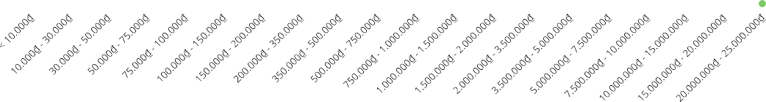
THỐNG KÊ PHÂN KHÚC GIÁ
Thị phần doanh thu theo phân khúc giá ngành hàng Điện gia dụng
10.6%
Là 3 phân khúc giá đem về doanh thu cao nhất trong ngành hàng Điện gia dụng trên các sàn TMĐT nửa đầu năm 2023.
10.4%
500.000₫ - 750.000₫
1.000.000₫ - 1.500.000₫
11.4%
2.000.000₫ - 3.500.000₫
Phân khúc giá còn lại
67.7%
Thống kê phân khúc giá ngành hàng Điện gia dụng nửa đầu năm 2023
700
600
500
400
300
200
100
3,000
2,500
2,000
1,500
1,000
500
-
-
(Nghìn sản phẩm)
(Tỷ đồng)
shopee
lazada
tiki
sendo
Sản phẩm đã bán
PHÂN TÍCH NGÀNH HÀNG TIỀM NĂNG TĂNG TRƯỞNG
35

Slide 38












THỐNG KÊ THƯƠNG HIỆU & SẢN PHẨM BÁN CHẠY
Top 10 thương hiệu có doanh số cao nhất ngành Điện gia dụng
200
177
150
101
98
95
84
76
100
70
70
68
(Tỷ đồng)
-
samsung
xiaomi
ecovacs
philips
bear
lock&lock
lg
dreame
sunhouse
sharp
Các dòng sản phẩm bán chạy trong phân khúc giá 500,000đ – 750,000đ
Các dòng sản phẩm bán chạy trong phân khúc giá 2,000,000đ – 3,500,000đ
Máy ép chậm
Máy tăm nước
Quạt lao động treo thắt lưng
Nồi chiên không dầu
Máy chiếu mini
Robot hút bụi
Máy hút bụi cầm tay
Quạt cây
Bàn là hơi nước cầm tay
Máy làm sữa hạt
Máy lọc không khí
Máy giặt mini
36
PHÂN TÍCH NGÀNH HÀNG TIỀM NĂNG TĂNG TRƯỞNG

Slide 39

Ngành hàng Làm Đẹp
PHÂN TÍCH NGÀNH HÀNG TIỀM NĂNG TĂNG TRƯỞNG
37

Slide 40
CON SỐ TỔNG QUAN VÀ THỊ PHẦN CÁC SÀN TMĐT
Thị phần doanh thu các sàn TMĐT ngành hàng Làm đẹp
SHOP CÓ LƯỢT BÁN
106,500
shop
DOANH SỐ
16,500
tỷ đồng
23%
shopee
lazada tiki sendo tiktok
1%
SẢN PHẨM ĐÃ BÁN
144 triệu sản phẩm
TĂNG TRƯỞNG
so với cùng kỳ 2022
+ 61%
13%
63%
Doanh thu ngành hàng Làm đẹp nửa đầu năm 2023
673
3,500
3,000
2,500
781
757
460
334
496
697
341
320
2,000
1,500
1,000
500
401
314
417
1,838
1,970
1,752
2,157
1,937
1,384
(Tỷ đồng)
-
Tháng 1 Tháng 2 Tháng 3
shopee lazada tiki
Tháng 4
sendo
Tháng 5
Tháng 6
tiktok
38
PHÂN TÍCH NGÀNH HÀNG TIỀM NĂNG TĂNG TRƯỞNG

Slide 41
THỐNG KÊ NHÓM HÀNG
Thị phần doanh thu các nhóm hàng trong ngành Làm đẹp
Chăm sóc da mặt
Là 4 nhóm hàng đem về doanh thu cao nhất trong ngành hàng Làm đẹp trên các sàn TMĐT nửa đầu năm 2023.
28.8%
34.1%
Trang điểm
Dụng cụ làm đẹp Nước hoa
Nhóm hàng còn lại
10.7%
_{12.8%} 13.5%
Thống kê nhóm hàng trong ngành Làm đẹp
5,000
4,500
4,000
3,500
3,000
2,500
2,000
1,500
1,000
500
35
30
25
20
15
10
5
-
-
(Triệu sản phẩm)
Chăm sóc Trang điểm Dụng cụ làm Chăm sóc Tắm & chăm Chăm sóc Nước hoa Chăm sóc cá Chăm sóc Làm đẹp Bộ sản
(Tỷ đồng)
da mặt
đẹp tay chân & sóc cơ thể tóc nhân nam giới khác
móng
phẩm làm đẹp
shopee lazada tiki sendo Số sản phẩm bán
PHÂN TÍCH NGÀNH HÀNG TIỀM NĂNG TĂNG TRƯỞNG
39

Slide 42
THỐNG KÊ VÙNG MIỀN & KIỂU SHOP
Thị phần doanh thu theo vùng miền
ngành hàng Làm đẹp
TP. Hồ Chí Minh Hà Nội
Thị phần doanh thu theo kiểu shop ngành hàng Làm đẹp
3%
6%
4%
Quốc Tế Bắc Ninh Thanh Hóa Bình Dương Đồng Nai Đà Nẵng
Thái Nguyên Quảng Ninh 54 tỉnh còn lại
43%
38.3%
Shop thường
Shop Mall
61.7%
40%
*Thống kê trên sàn Shopee, Lazada, Sendo.
*Thống kê trên sàn Shopee, Sendo.
Vùng miền | Doanh thu
TP. Hồ Chí Minh | 4.5 nghìn tỷ đồng
Hà Nội | 4.3 nghìn tỷ đồng
Quốc Tế | 606.6 tỷ đồng
Bắc Ninh | 361.5 tỷ đồng
Thanh Hóa | 153.5 tỷ đồng
Kiểu shop | Tăng trưởng | Nửa đầu năm 2023 | Nửa đầu năm 2022
Shop thường | + 12% | 7,799 tỷ ^{(VND)} 61.7% | 6,952 tỷ (VND) 68.1%
Shop Mall | + 48% | 4,857 tỷ ^{(VND)} 38.3% | 3,260 tỷ (VND) 31.9%
40
PHÂN TÍCH NGÀNH HÀNG TIỀM NĂNG TĂNG TRƯỞNG

Slide 43
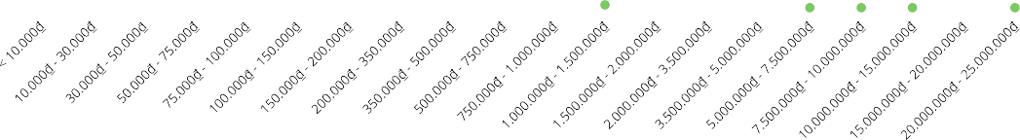
THỐNG KÊ PHÂN KHÚC GIÁ
Thị phần doanh thu theo phân khúc giá ngành hàng Làm đẹp
13%
100.000₫ - 150.000₫
Là 4 phân khúc giá đem về doanh thu cao nhất trong ngành hàng Làm đẹp trên các sàn TMĐT nửa đầu năm 2023.
42%
13%
150.000₫ - 200.000₫
200.000₫ - 350.000₫
350.000₫ - 500.000₫
Phân khúc giá còn lại
21%
11%
_{3,000} Thống kê phân khúc giá ngành hàng Làm đẹp
30
2,500
25
2,000
20
1,500
15
1,000
500
10
5
-
-
(Triệu sản phẩm)
(Tỷ đồng)
shopee
lazada
tiki
sendo
Số sản phẩm bán
PHÂN TÍCH NGÀNH HÀNG TIỀM NĂNG TĂNG TRƯỞNG
33

Slide 44












THỐNG KÊ THƯƠNG HIỆU & SẢN PHẨM NỔI BẬT
Top 10 thương hiệu có doanh số cao nhất ngành Làm đẹp
400
322
205
200
136
133
92
87
83
81
76
(Tỷ đồng)
-
la roche-posay l'oreal paris
anessa
cocoon
focallure
innisfree
paula's choice maybelline new
york
simple
Các dòng sản phẩm bán chạy trong phân khúc giá 100,000đ – 150,000đ
Các dòng sản phẩm bán chạy trong phân khúc giá 200,000đ – 350,000đ
Nước tẩy trang
Son kem lỳ
Kem trị mụn
Kem chống nắng
Cặp dầu gội xả
Serum dưỡng trắng
Lăn khử mùi
Sữa rửa mặt
Bông tẩy trang
Nước hoa
Kem dưỡng ẩm
Phấn nước cushion
42
PHÂN TÍCH NGÀNH HÀNG TIỀM NĂNG TĂNG TRƯỞNG

Slide 45


DỰ BÁO THỊ TRƯỜNG TMĐT QUÝ III/2023
Dự báo tổng quan Quý III/2023
Dự báo các dòng sản phẩm bán chạy
44
45
(Thuộc các ngành hàng tiềm năng tăng trưởng trong Quý III/2023)
43

Slide 46
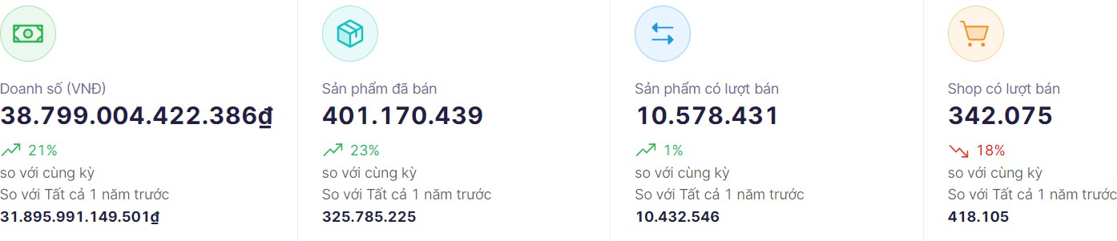
DỰ BÁO TỔNG QUAN THỊ TRƯỜNG TMĐT QUÝ III/2023
Tăng trưởng của thị trường TMĐT Quý II/2023 so với Quý II/2022
Tổng doanh thu và sản lượng toàn thị trường TMĐT Quý II/2023 đều tăng trưởng trung bình 22% so với cùng kỳ năm 2022, tuy nhiên số lượng shop có lượt bán giảm mạnh 18%.
Điều này cho thấy các nhà bán nhỏ lẻ và không chuyên nghiệp sẽ dần rút khỏi thị trường, lợi nhuận sẽ đổ về
những nhà bán thực sự chuyên nghiệp và có đầu tư cho việc bán hàng trên sàn TMĐT.
Doanh thu Quý II/2023 của tổng 4 sàn Shopee, Lazada, Tiki, Sendo là 38.8 nghìn tỷ đồng, dự báo với tỷ lệ tăng trưởng trung bình 22% thì doanh thu Quý III/2023 sẽ đạt hơn 47.4 nghìn tỷ đồng với 490 triệu đơn vị sản phẩm được bán ra chưa kể doanh thu trên sàn Tiktok Shop.
*Số liệu tăng trưởng Quý II/2023 so với cùng kỳ năm 2022 tính trên các sàn Shopee, Lazada, Tiki, Sendo, do Tiktok Shop không có số liệu đầu 2022.
44 DỰ BÁO THỊ TRƯỜNG TMĐT QUÝ III/ 2023

Slide 47








DỰ BÁO DÒNG SẢN PHẨM BÁN CHẠY TRÊN SÀN TMĐT QUÝ III/2023
Các dòng sản phẩm tiềm năng trending ngành hàng Điện thoại & Phụ kiện Quý III/2023 trên sàn TMĐT
iPhone 14 các dòng
Quạt đeo cổ không cánh
Trạm sạc thông minh dung lượng lớn
Bộ cáp – sạc nhanh cho
điện thoại
Đồng hồ thông minh cho học sinh
Giá đỡ điện thoại livestream có đèn
Ốp lưng, dán màn hình cho iPhone
Sạc dự phòng không dây
DỰ BÁO THỊ TRƯỜNG TMĐT QUÝ III/ 2023
45

Slide 48

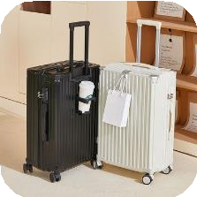



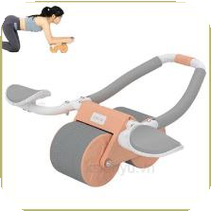


DỰ BÁO DÒNG SẢN PHẨM BÁN CHẠY TRÊN SÀN TMĐT QUÝ III/2023
Các dòng sản phẩm tiềm năng trending ngành hàng Thể thao & Du lịch Quý III/2023 trên sàn TMĐT
Giày thể thao chuyên dụng (giày chạy, đá bóng, bóng rổ, cầu lông…)
Vali khung nhôm chống vỡ chống trộm
Vợt cầu lông
Bộ đồ tập gym
Đồ cho bơi lội
(kính bơi, mũ bơi, phao bơi, bộ đồ bơi…)
Dụng cụ tập thể dục (dây nhảy, dụng cụ tập tay, tập bụng, …)
Bàn ghế dã ngoại
Cần câu cá
46
DỰ BÁO THỊ TRƯỜNG TMĐT QUÝ III/ 2023

Slide 49

KẾT LUẬN
Tổng doanh thu 4 sàn TMĐT (Shopee, Lazada, Tiki, Sendo) 6 tháng đầu năm 2023 tăng 22.5% so với cùng kỳ 2022 (thời điểm này năm ngoái, Tiktok shop chưa hoạt động). Nếu tính cả doanh thu Tiktok Shop, con số này lên tới 46% - mức tăng trưởng ấn tượng, đặc biệt trong giai đoạn kinh tế toàn cầu vẫn đầy biến động.
Shopee tiếp tục là sàn TMĐT đứng đầu về doanh thu với thị phần gần như không thay đổi, chiếm 63%. Sự bất ngờ lớn nhất trong quý II so với quý I/2023 chính là thứ tự của Tiktok Shop. Với doanh thu hơn 16.000 tỷ đồng, nền tảng này đã nhanh chóng chiếm lấy thị phần của các sàn TMĐT còn lại và thay thế Lazada ở vị trí thứ 2.
Trên cả 5 sàn TMĐT, Làm đẹp vẫn là ngành mang lại doanh thu nhiều nhất với hơn 16.000 tỷ đồng, bỏ xa các ngành hàng phía sau là Thời trang nữ và Nhà cửa đời sống. Thống kê theo từng sàn, Làm đẹp đứng đầu doanh thu trên cả Shopee, Lazada, Tiktok Shop. Trong khi đó. Điện thoại – Máy tính bảng đem đến nhiều doanh thu nhất trên Tiki.
So với quý II/2022, quý II/2023 tiếp tục chứng kiến sự sụt giảm mạnh số lượng nhà bán khi mức giảm đã đạt 18%, tương đương 76.030 nhà bán dừng hoạt động trên sàn. Có nhiều yếu tố ảnh hưởng đến việc rút khỏi nền tảng TMĐT như sự biến động của thị trường, nền kinh tế còn gặp nhiều khó khăn,... Tuy nhiên, điều này cũng cho thấy các doanh nghiệp cần chuẩn bị chiến lược kinh doanh rõ ràng và sẵn sàng ứng biến với mọi kịch bản có thể xảy ra.
Dự báo với mức tăng trưởng trung bình 22%, doanh thu quý III/2023 sẽ đạt trên 47.4 nghìn tỷ đồng (chưa bao gồm Tiktok Shop). Một số ngành hàng/ sản phẩm tiềm năng nhà bán có thể chú ý đến như Sạc dự phòng không dây, đồng hồ thông minh cho học sinh,…
47

Slide 50


VỀ METRIC
Giới thiệu
Nền tảng phân tích dữ liệu E-commerce dựa trên công nghệ Big Data, giúp doanh nghiệp thấu hiểu thị trường, đưa ra các quyết định thấu đáo trong đầu tư, sản xuất và kinh doanh tại Việt Nam.
KHO DỮ LIỆU BIG DATA LỚN NHẤT
VỚI ĐỘ CHÍNH XÁC TỚI 95%
Hệ thống phân tích dữ liệu của Metric được cập nhật liên tục, không giới hạn về số ngành hàng hay dòng sản phẩm trên toàn sàn Thương mại Điện tử trong nước (Shopee, Tiki, Lazada, Sendo, Tiktok Shop…) và quốc tế (Taobao, Tmall, 1688).
350 Triệu
Dữ liệu sản phẩm được cập nhật mỗi ngày
300 Tỷ
Mức giá, Sản lượng
1000+
Thương hiệu, Nhà bán & Cơ quan Hiệp hội đầu ngành về TMĐT đã và đang sử dụng
Báo cáo các sàn Thương mại Điện tử là một trong những nỗ lực của Metric, hỗ trợ doanh nghiệp mở khóa các phương thức, chiến lược kinh doanh thông thái hơn dựa trên phân tích những biến động dù nhỏ nhất của kênh bán, khách hàng mục tiêu, dự đoán xu hướng và cơ hội.
Tính năng tiêu biểu
KHO DỮ LIỆU DUY NHẤT
phủ 99%
các nền tảng TMĐT Việt
Nam & Trung Quốc
KHO DỮ LIỆU DUY NHẤT
3 năm
lịch sử số liệu sàn TMĐT Việt Nam
Tốc độ
tăng trưởng
Lịch sử bán
Biến động giá
Theo dõi giá
Theo dõi
đối thủ
Tìm kiếm sản phẩm trending
48

Slide 51
R&D Sản phẩm mới
GIÁ TRỊ & LỢI ÍCH
Chiến lược Kinh doanh & Đầu tư
Giá trị: Nguồn cung cấp danh sách sản phẩm mới, bán chạy kèm đối thủ, và mức giá từng niêm yết.
Lợi ích: Hỗ trợ R&D sản phẩm kịp
thời, tối ưu giá nhập/sản xuất (khi biết lịch sử niêm yết giá).
Giá trị: Nguồn dữ liệu chi tiết dung lượng & xu hướng thị trường.
Lợi ích: Ra quyết định đầu tư
dựa trên thực tế thị trường và nguồn lực Doanh nghiệp.
Chiến lược Marketing
Giá trị: Nguồn dữ liệu, danh sách chi tiết các sản phẩm bán chạy, sản phẩm chủ lực đã thành công của thương hiệu & nhà bán.
Lợi ích: Hỗ trợ khám phá, học được chiến lược Marketing thành công, thất bại của sản phẩm/nhãn hàng.
Tối ưu Sales (vận hành)
Giá trị: Nguồn cung cấp báo cáo thị trường, mức giá sản phẩm thị trường chấp nhận, đối thủ, thị phần,…
Lợi ích: Báo cáo & ra quyết định điều chỉnh vận hành theo thực tế thị trường, đối thủ.
49

Slide 52



METRIC INSIGHTS
Metric Insights là chuỗi bài viết về những câu chuyện kinh doanh trên TMĐT thành công và tích cực từ chính khách hàng /đối tác mà chúng tôi có cơ hội được đồng hành.
Mỗi câu chuyện sẽ mang đến cho doanh nghiệp những bài học /góc nhìn khác nhau trong cách tiếp cận và xây dựng chiến lược kinh doanh hiệu quả dựa vào số liệu thị trường khách quan
Trong các bài viết thuộc chuỗi Insights này, tên nhân vật và thương hiệu đã được thay đổi để đảm bảo danh tính và các bí mật kinh doanh của các đơn vị liên quan.
Các bài viết được cập nhật hàng tuần tại địa chỉ:
metric.vn/insights/
50

Slide 53











ĐỐI TÁC & KHÁCH HÀNG
ĐỐI TÁC
*Các đối tác có thể không có chức năng hợp tác cung ứng dữ liệu.
TIN TƯỞNG BỞI HÀNG NGHÌN THƯƠNG HIỆU VÀ NHÀ BÁN HÀNG ĐẦU
51

Slide 54


CÔNG TY CỔ PHẦN KHOA HỌC DỮ LIỆU
metric.vn info@metric.vn
033 – 806 - 2221
Tầng 7 số 180A Trần Duy Hưng, Trung Hoà, Cầu Giấy, Hà Nội.
Quét để khám phá giải pháp thông minh hơn cho doanh nghiệp TMĐT

